Slide 1
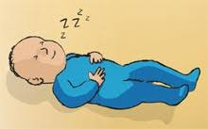
Dodo sur le dos… je suis en transition vers la maison! Tête de lit à plat, sans rouleaux SVP
Back to sleep… I am getting ready to go home!
HOB flat, no rolls please!

